Slide 1
GUERRA FRÍA Y MUNDO BIPOLAR
LA GUERRA FRÍA FUE EL SISTEMA DE RELACIONES INTERNACIONALES IMPERANTES DESDE 1945 A 1990 ENTRE LAS SUPERPOTENCIAS MUNDIALES, ESTADOS UNIDOS Y LA U.R.S.S. (UNIÓN DE REPUBLICAS SOCIALISTAS SOVIETICAS) Y LA DIVISION DEL MUNDO ENTRE DOS BLOQUES: CAPITALISMO Y COMUNISMO.

Slide 2
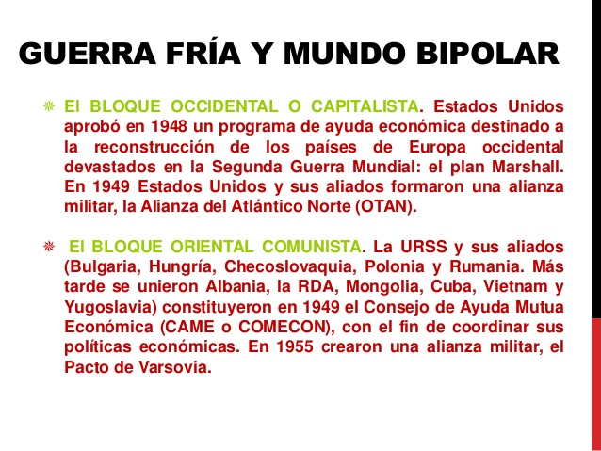
GUERRA FRÍA Y MUNDO BIPOLAR

Slide 3
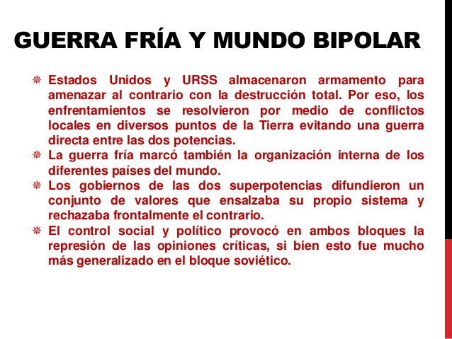
GUERRA FRÍA Y MUNDO BIPOLAR

Slide 4
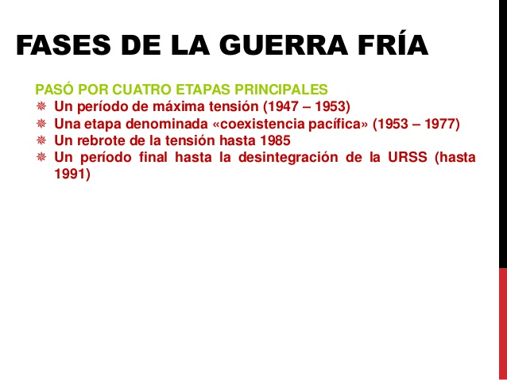
GUERRA FRÍA Y MUNDO BIPOLAR

Slide 5
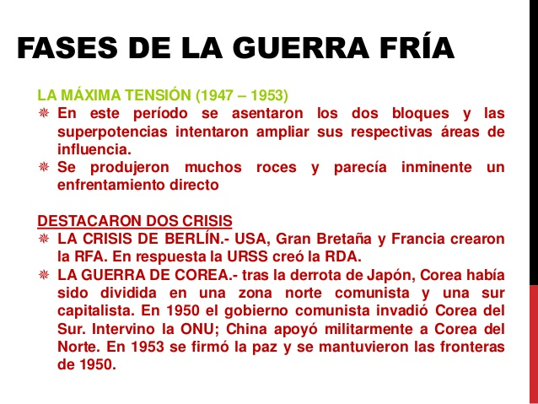
GUERRA FRÍA Y MUNDO BIPOLAR

Slide 6
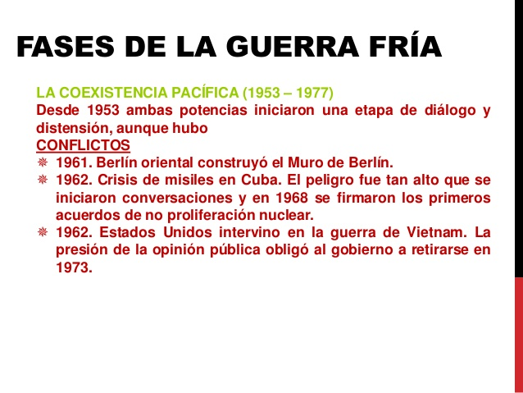
GUERRA FRÍA Y MUNDO BIPOLAR

Slide 7
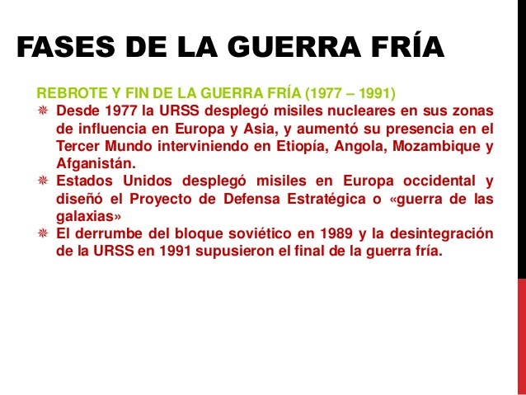
GUERRA FRÍA Y MUNDO BIPOLAR

Slide 8
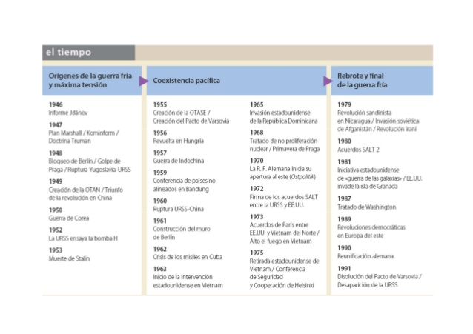
GUERRA FRÍA Y MUNDO BIPOLAR

Slide 9
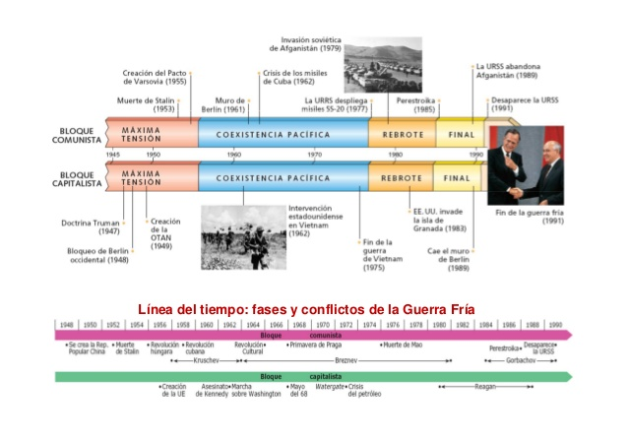
GUERRA FRÍA Y MUNDO BIPOLAR

Slide 10
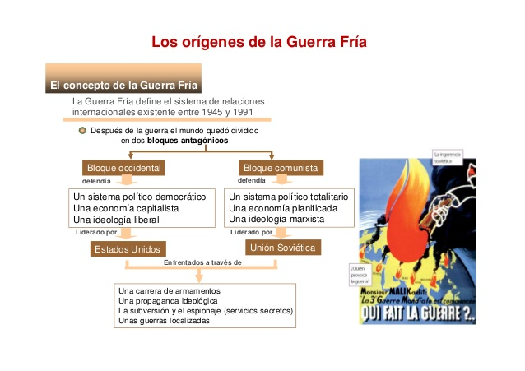
GUERRA FRÍA Y MUNDO BIPOLAR

Slide 11
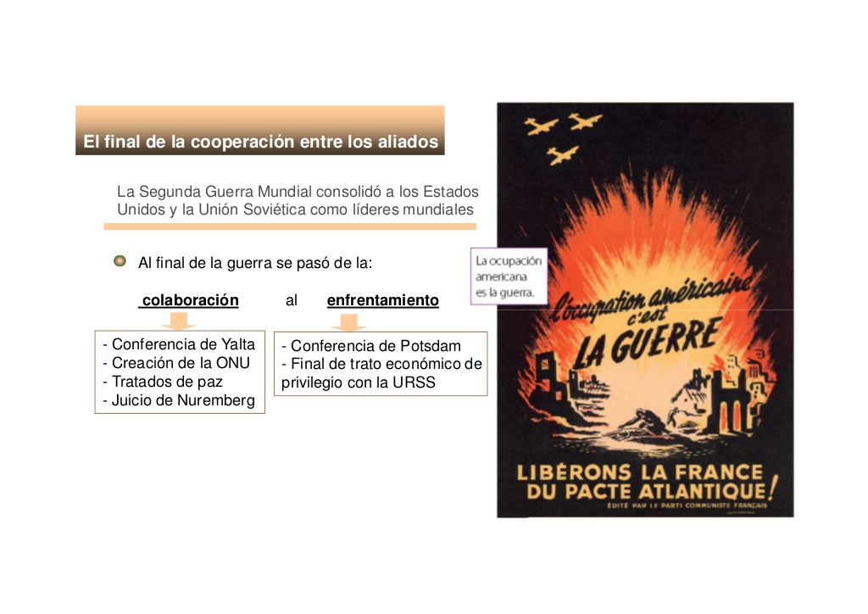
GUERRA FRÍA Y MUNDO BIPOLAR

Slide 12
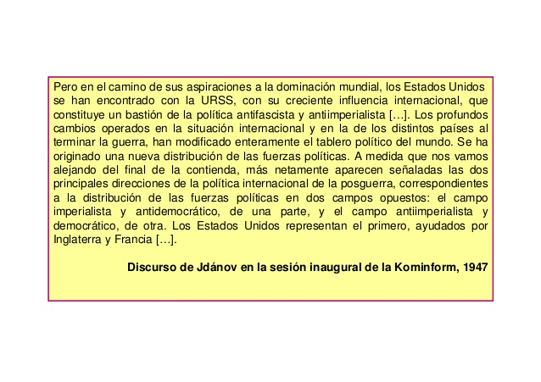
GUERRA FRÍA Y MUNDO BIPOLAR

Slide 13
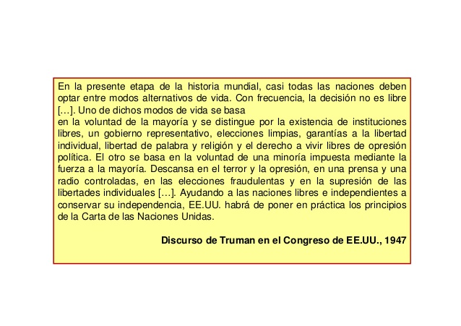
GUERRA FRÍA Y MUNDO BIPOLAR

Slide 14
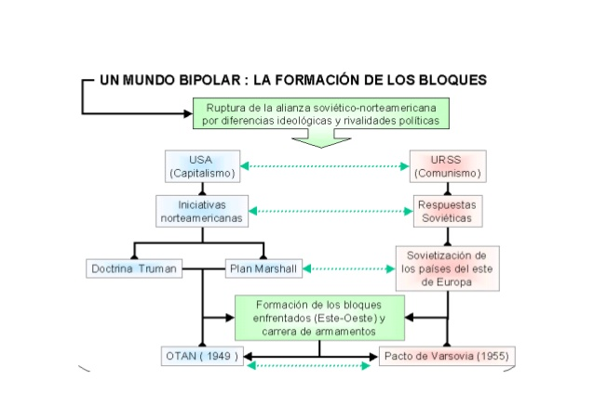
GUERRA FRÍA Y MUNDO BIPOLAR

Slide 15
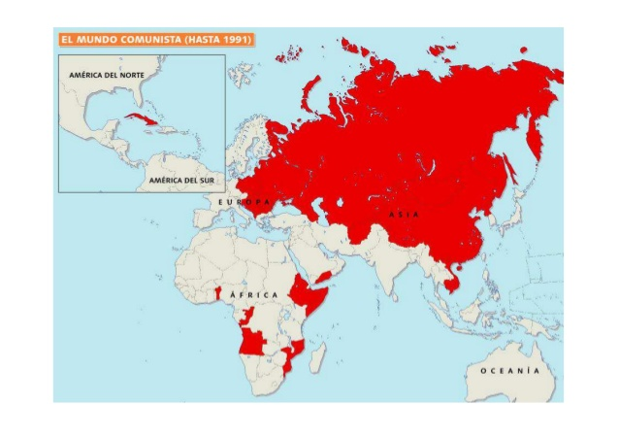
GUERRA FRÍA Y MUNDO BIPOLAR

Slide 16
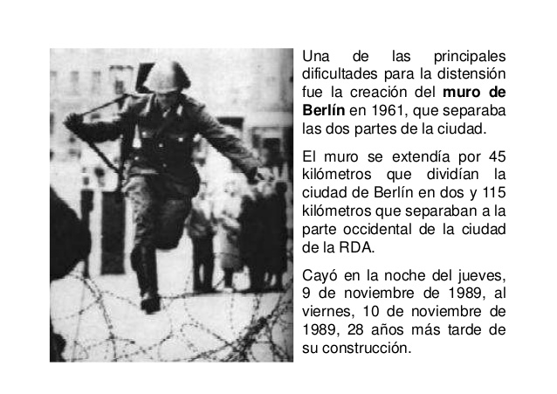
GUERRA FRÍA Y MUNDO BIPOLAR

Slide 17
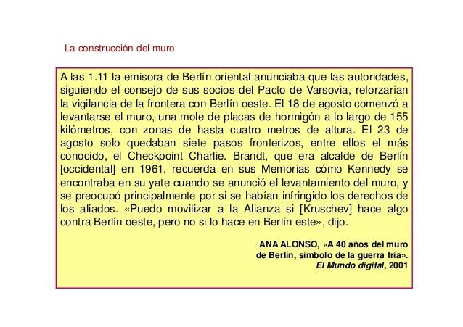
GUERRA FRÍA Y MUNDO BIPOLAR

Slide 18
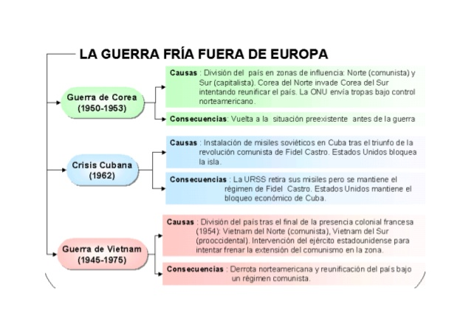
GUERRA FRÍA Y MUNDO BIPOLAR

Slide 19
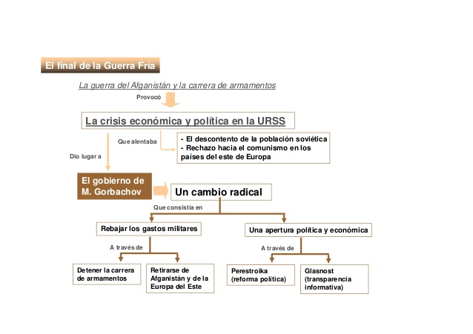
GUERRA FRÍA Y MUNDO BIPOLAR

Slide 20
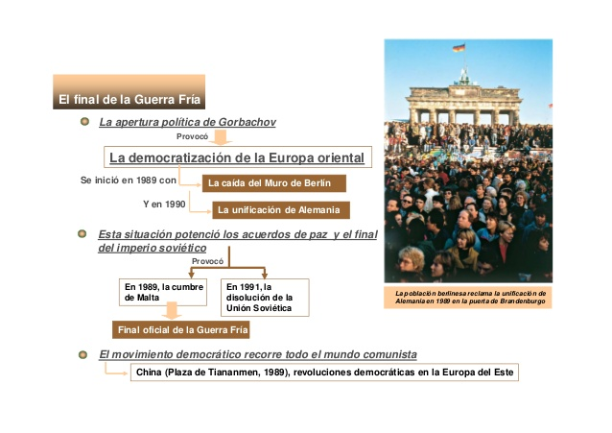
GUERRA FRÍA Y MUNDO BIPOLAR

